Slide 1



AI 개발자 트랙 미니프로젝트 2차
AI 면접관 Agent 구축
AI 05반 14조
AI 05반 신태호
AI 05반 오현정
AI 05반 김민아
AI 05반 김태은
AI 05반 김서현
AI 05반 강소연
AI 05반 이창희
AI 05반 이승준
Make it possible

Slide 2
Contents
01. 프로젝트 요약 / 결과
02. 시스템 구조 / Agent 모듈 그래프
03. 고도화 상세내용 / 코드
04. 결론
Make it possible

Slide 3
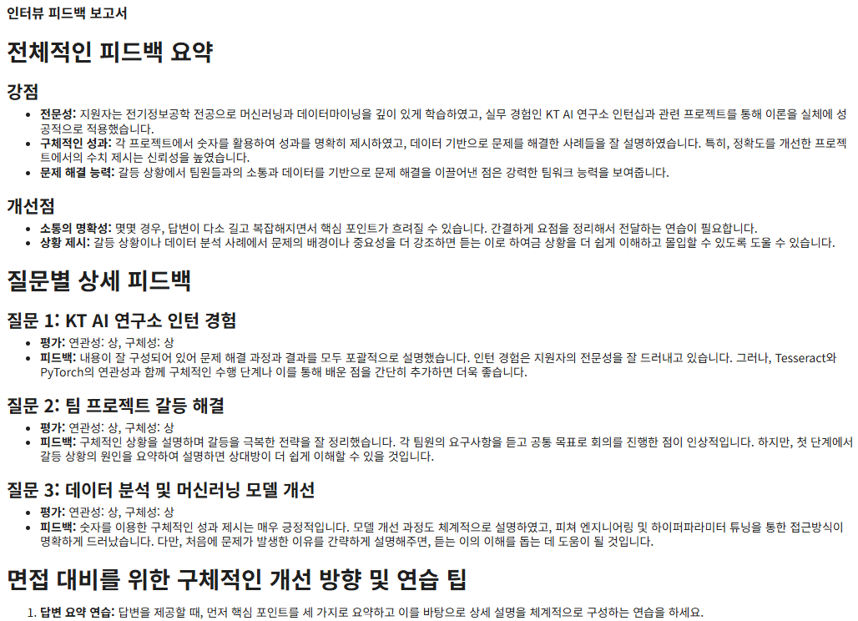
01. 프로젝트 개요
프로젝트 배경
- 면접 준비시 시간, 노하우 부족, 피드백 부재
- 지원자 입장에서 강점 설명 등의 질문 준비가 어려움
프로젝트 목표
- AI 면접관 Agent 시스템 구축
- 개인화된 질문과 답변에 대한 피드백
- 구직자의 실전 면접 대응력 향상 및 커리어 성찰 지원
⭐ 주요 기능
- 이력서 분석 : PDF/DOCX → LLM 요약 + 키워드 추출
- 질문 전략 수립 : 경력·동기·논리 3개 분야별 전략 JSON 생성
- 질문 생성 : Vector DB 유사 질문 검색 기반 심화 질문
- 답변 평가 & 리플렉션 : 관련성·구체성 평가 후 재평가 루프
- 피드백 보고서 : 대화·평가 데이터 → Markdown 보고서 자동 생성

Slide 4
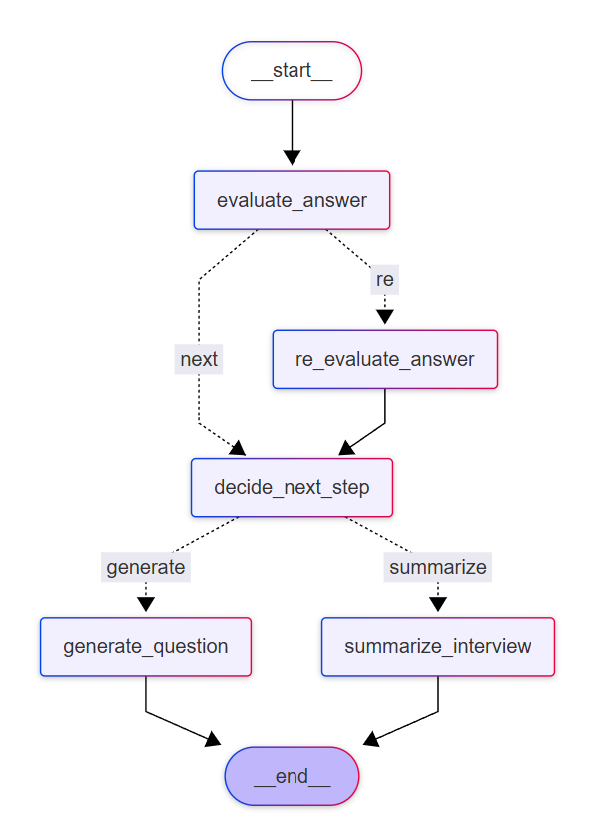
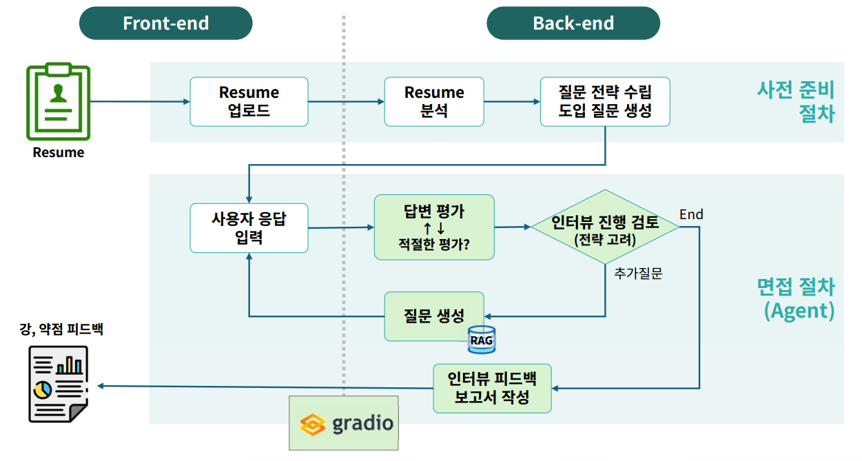
02. 시스템 구조 / Agent 모듈 그래프
시스템 구조
Graph 구조

Slide 5
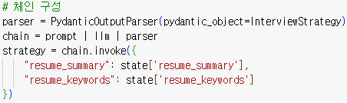
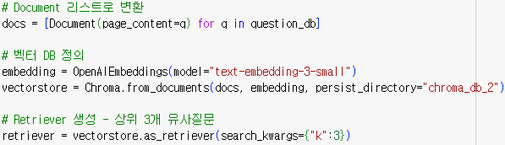
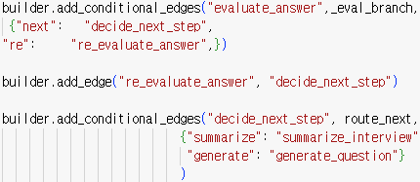
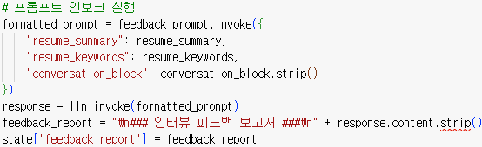
03. 고도화 상세내용 / 코드
전략 수립 자동화
3개(경력, 동기, 논리) 전략을 JSON 구조로 생성해 흐름에 반영
구조화된 전략 덕분에 이후 일관성 있는 질문 생성, 평가 가능
Vector DB 기반 심화 질문
K=3 유사 질문을 벡터 검색해 컨텍스트에 맞춘 질문 생성
단순 키워드 프롬프트 보다 더 풍부한 레퍼런스 질문
평가 리플렉션 분기
답변 평가가 낮으면 재평가 노드로 분기해 재검증 루프 실행
평가 정확도를 높이고, 엉뚱한 분기 없이 안정적 흐름 보장
상세 피드백 보고서 자동 생성
대화 로그와 평가 결과를 병합해 강·약점과 연습 팁 한 번에 제공
최종 state['feedback_report']에 담아 Gradio UI로 출력

Slide 6
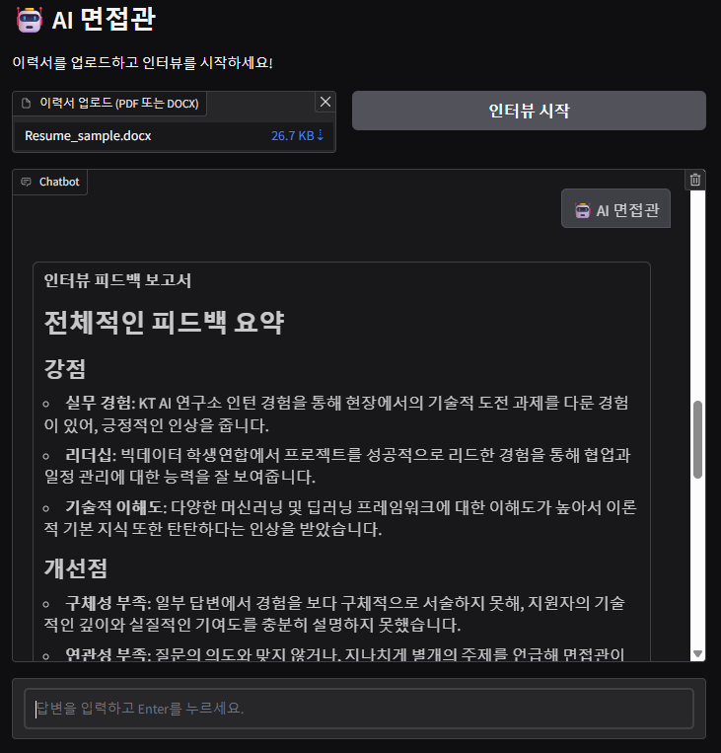
04. 결론
성과 요약
LangGraph 기반 상태 관리형 면접 Agent 완성
이력서 요약 → 질문 생성 → 답변 평가 → 피드백 보고서 자동화
Vector DB를 통한 유사 질문 기반 심화 질문 생성 구현
Gradio UI 연결로 실사용 가능 형태 구현
한계 및 개선 방향
평가 기준(관련성·구체성) 외 논리성·표현력 등 정성적 요소 부족
감성·논리성 분석, Peer-review 기반 다중 평가 지표 추가
실사용자 A/B 테스트를 통한 UX·질문 품질 지속 개선
시사점
채용 과정에서 AI 면접관의 가능성 입증
→ 면접 준비 훈련 도구, 또는 비대면 사전 평가 도구로 활용 가능성
LangGraph 기반 워크플로우 설계 경험은 AI Agent 설계 능력 강화에 기여
반복 평가 및 피드백 구조를 통해 생성형 AI의 구조적 활용 사례 확보

